Slide 1
Ch06 输入和输出
本章要点：
  输入和输出概述
  命令行参数
  标准输入和标准输出函数
  文件和文件对象
  标准输入、输出和错误流
  重定向和管道

Slide 2
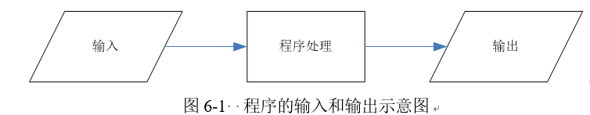
输入和输出概述
Python程序通常可以使用下列方式之一实现交互功能：
（1）命令行参数。
（2）标准输入和输出函数。
（3）文件输入和输出。
（4）图形化用户界面

Slide 3
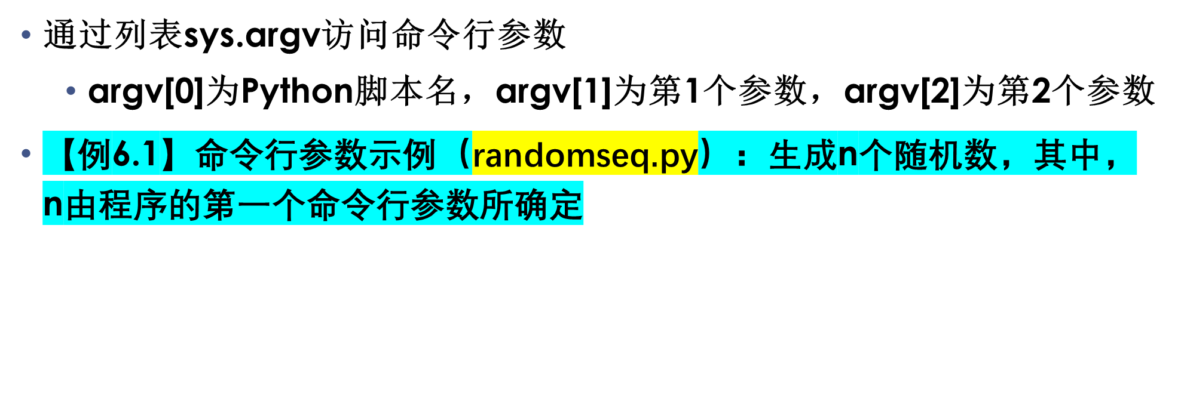
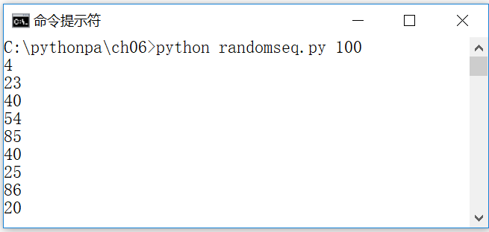
命令行参数
import sys, random
n = int(sys.argv[1])
for i in range(n):
print(random.randrange(0,100))

Slide 4
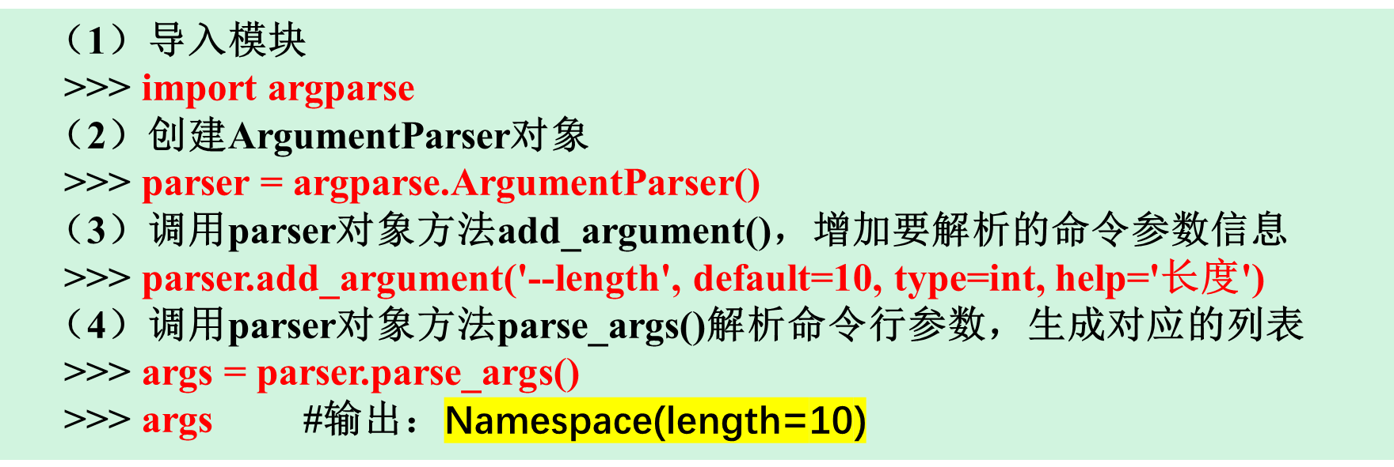
argparse模块和命令行参数解析
argparse模块是用于解析命名的命令行参数，生成帮助信息的python标准模块
使用argparse模块的基本步骤

Slide 5

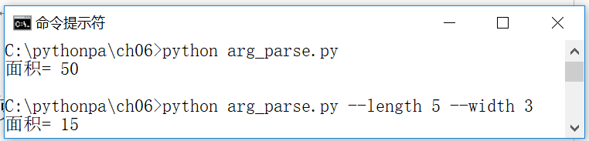
解析命令行参数所输入的长和宽的值，计算并输出长方形的面积
import argparse
parser = argparse.ArgumentParser()
parser.add_argument('--length', default=10, type=int, help='长度')
parser.add_argument('--width', default=5, type=int, help='宽度')
args = parser.parse_args()
area = args.length * args.width
print('面积=', area)

Slide 6
标准输入和标准输出函数
input函数的格式
print函数的格式
  print函数用于打印一行内容，即将多个以分隔符（sep，默认为空格）分隔的值（value，...，以逗号分隔的值），写入到指定文件流（file，默认为控制台sys.stdout）。参数end指定换行符；flush指定是否强制写入到流

Slide 7
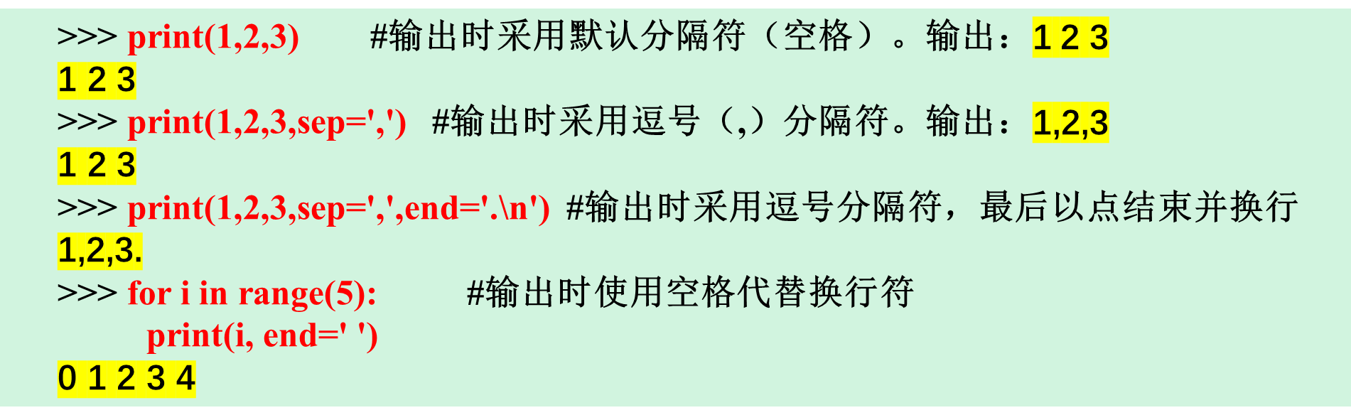

Slide 8
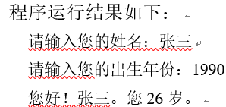
import datetime
sName = input("请输入您的姓名：") #输入姓名
birthyear = int(input("请输入您的出生年份：")) #输入出生年份
age = datetime.date.today().year - birthyear #根据当前年份和出生年份计算年龄
print("您好！{0}。您{1}岁。".format(sName, age))

Slide 9
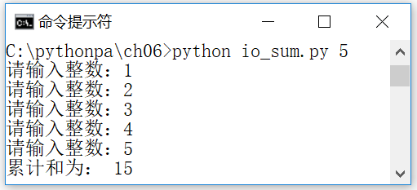
n由程序的第一个命令行参数所确定
import sys
n = int(sys.argv[1]) #命令行第一个参数确认所需求和的整数个数n
sum = 0 #设置求和初始值=0
for i in range(n):
number = int(input('请输入整数：')) #输入整数
sum += number #整数累加
print('累计和为：', sum) #输出n个整数累计和

Slide 10
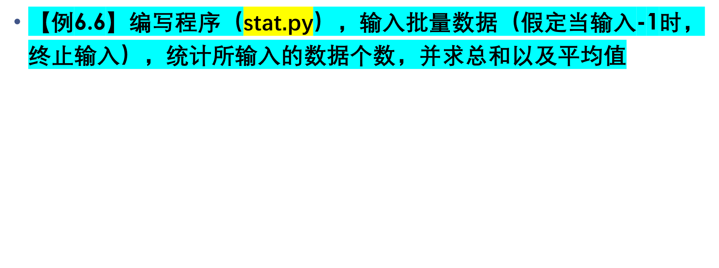
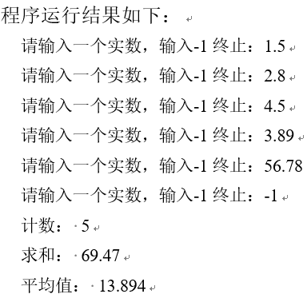
交互式用户输入
a=[] #初始化列表
x=float(input("请输入一个实数，输入-1终止："))
while x != -1:
a.append(x) #将所输入的实数添加到列表中
x=float(input("请输入一个实数，输入-1终止："))
print("计数：", len(a)) #列表长度即为实数个数
print("求和：", sum(a)) #列表中各元素求和
print("平均值：", sum(a)/len(a)) #列表中各元素求平均值

Slide 11
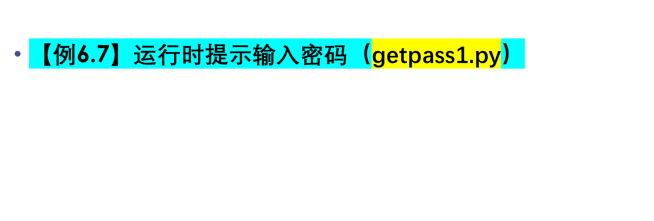
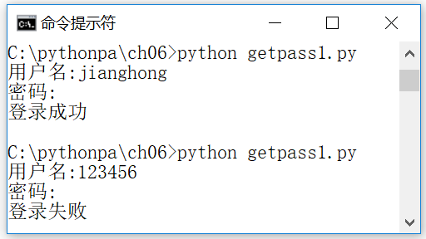
运行时提示输入密码
import getpass
username = input("用户名:") #提示输入用户名
passwd = getpass.getpass("密码:") #提示输入密码
if username == 'jianghong' and passwd == 'password': #实际运用中，需要与数据库中的账户信息比较
print('登录成功')
else:
print('登录失败')

Slide 12
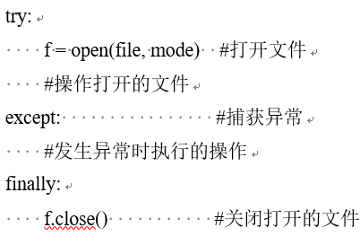
文件和文件对象
文件对象和open函数
  使用open()函数时，可以指定打开文件的模式mode为：'r'（只读）、'w'（写入，写入前删除旧内容）、'x'（创建新文件，如果文件存在，则导致FileExistsError）、'a'（追加）、'b'（二进制文件）、't'（文本文件，默认值）、'+'（更新，读写）

Slide 13
文件的打开、写入、读取和关闭
通过内置函数open()可创建或打开文件对象
通过文件对象的实例方法write/writelines，可以写入字符串到文本文件
通过文件对象的实例方法read/readline，可以读取文本文件的内容
文件读写完成后，应该使用close方法关闭文件

Slide 14
import sys
filename = sys.argv[0] #所读取并输出的就是本程序文件type_file.py
f=open(filename, 'r', encoding='utf8') #打开文件
line_no=0 #统计行号
while True:
line_no += 1 #行号计数
line = f.readline() #读取行信息
if line:
print(line_no, ":", line) #输出行号和该行内容
else:
break
f.close() #关闭打开的文件

Slide 15

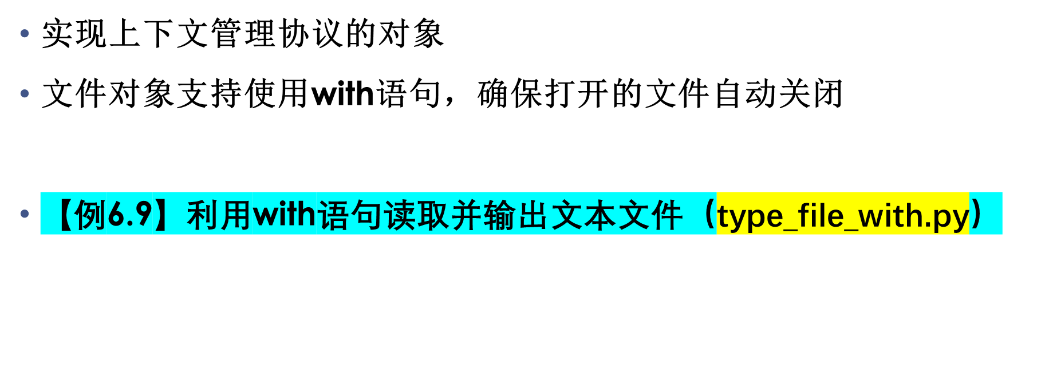

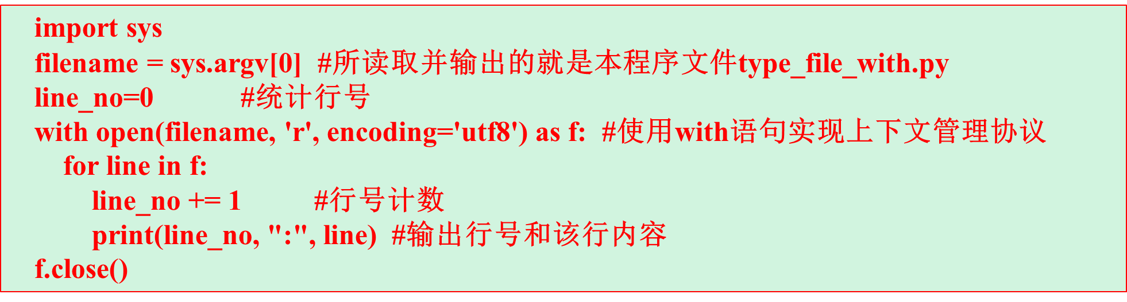
with语句和上下文管理协议

Slide 16
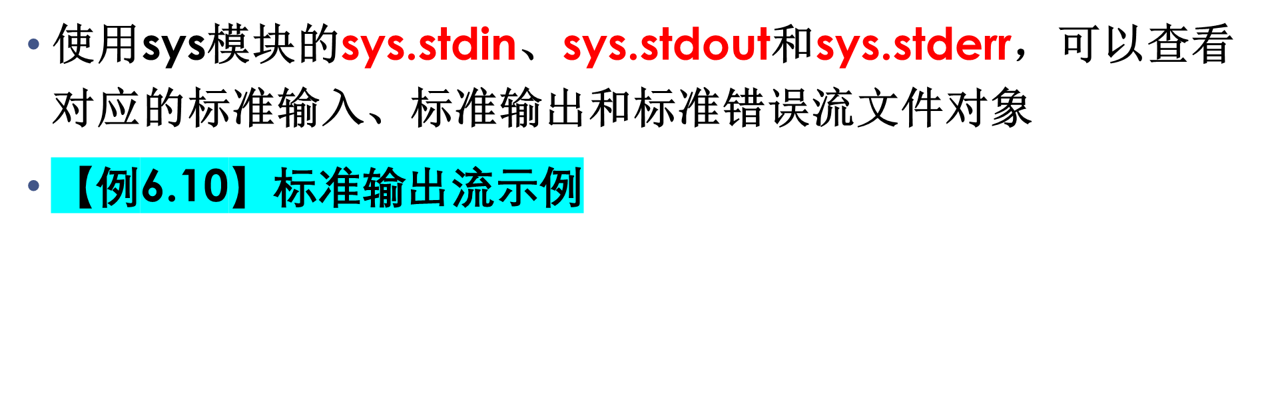
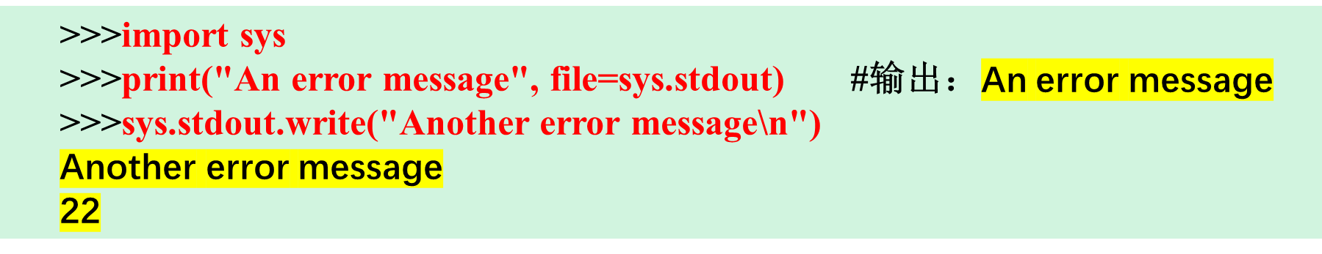
标准输入、输出和错误流

Slide 17
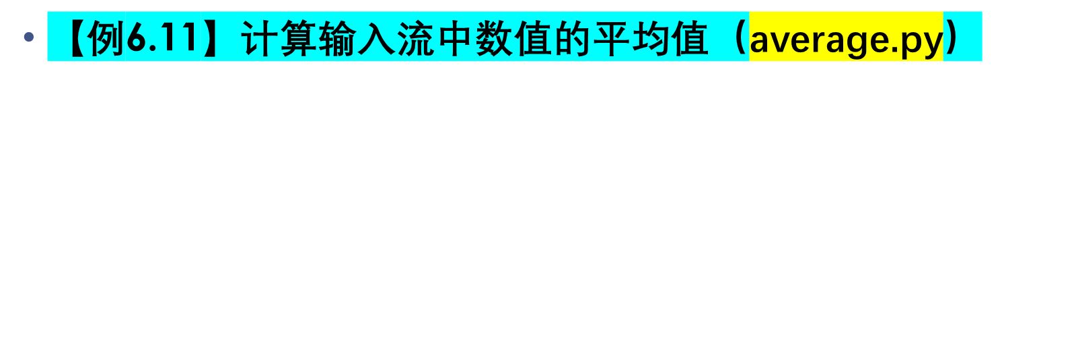
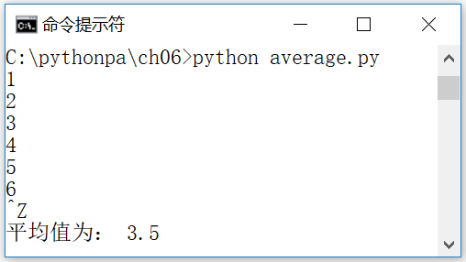
读取任意长度的输入流
import sys
total = 0.0
count = 0
for line in sys.stdin:
count += 1
total +=float(line)
avg = total / count
print("平均值为：",avg)

Slide 18
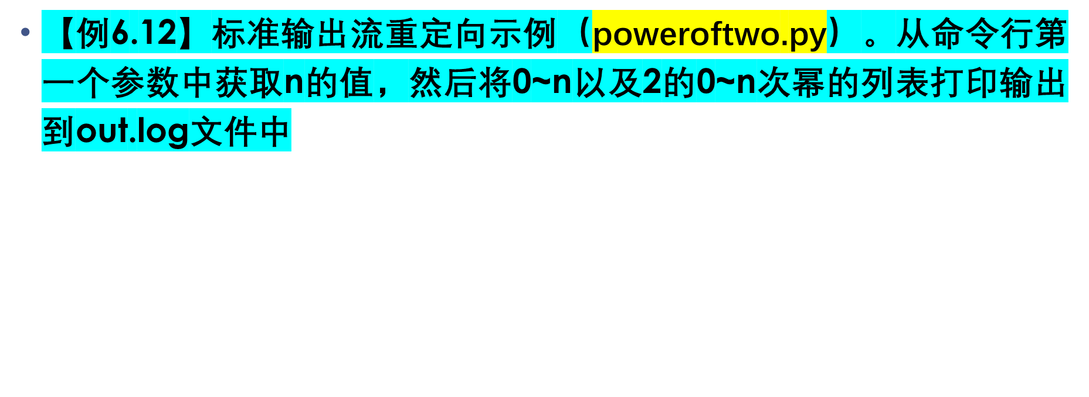
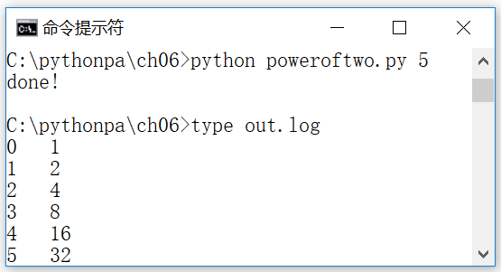
标准输入、输出和错误流重定向
import sys
n = int(sys.argv[1]) #从命令行第一个参数中获取n的值
power = 1 #2的0~n次幂赋初值
i = 0 #计数赋初值
f = open('out.log', 'w') #指定标准输出重定向到文件out.log中
sys.stdout = f
while i <= n:
print(str(i), ' ', str(power)) #输出0~n以及2的0~n次幂的列表
power = 2 * power #计算2的0~n次幂
i = i + 1 #计数加1
sys.stdout = sys.__stdout__
print('done!')

Slide 19
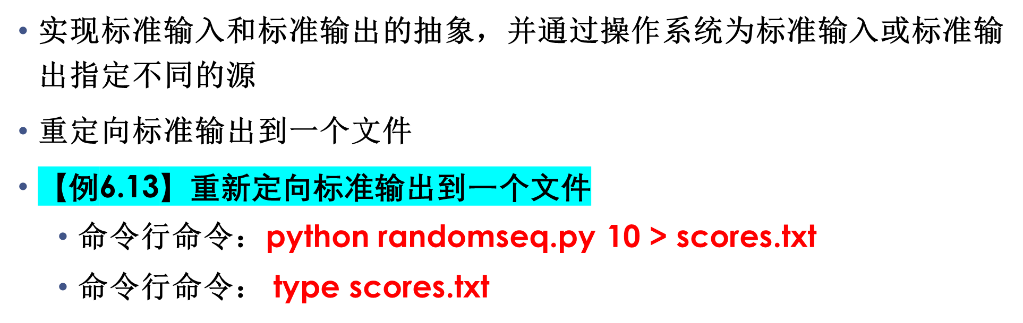

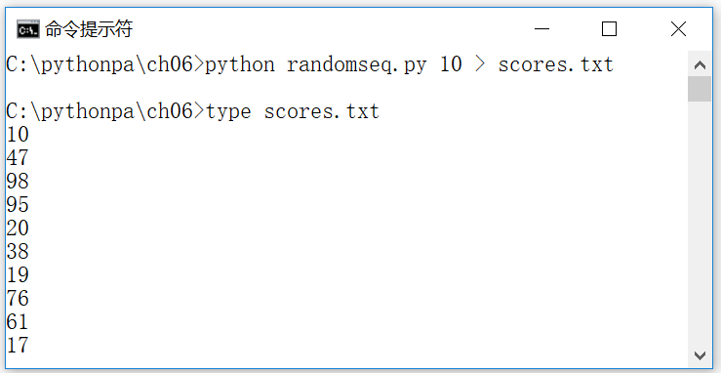
重定向和管道

Slide 20
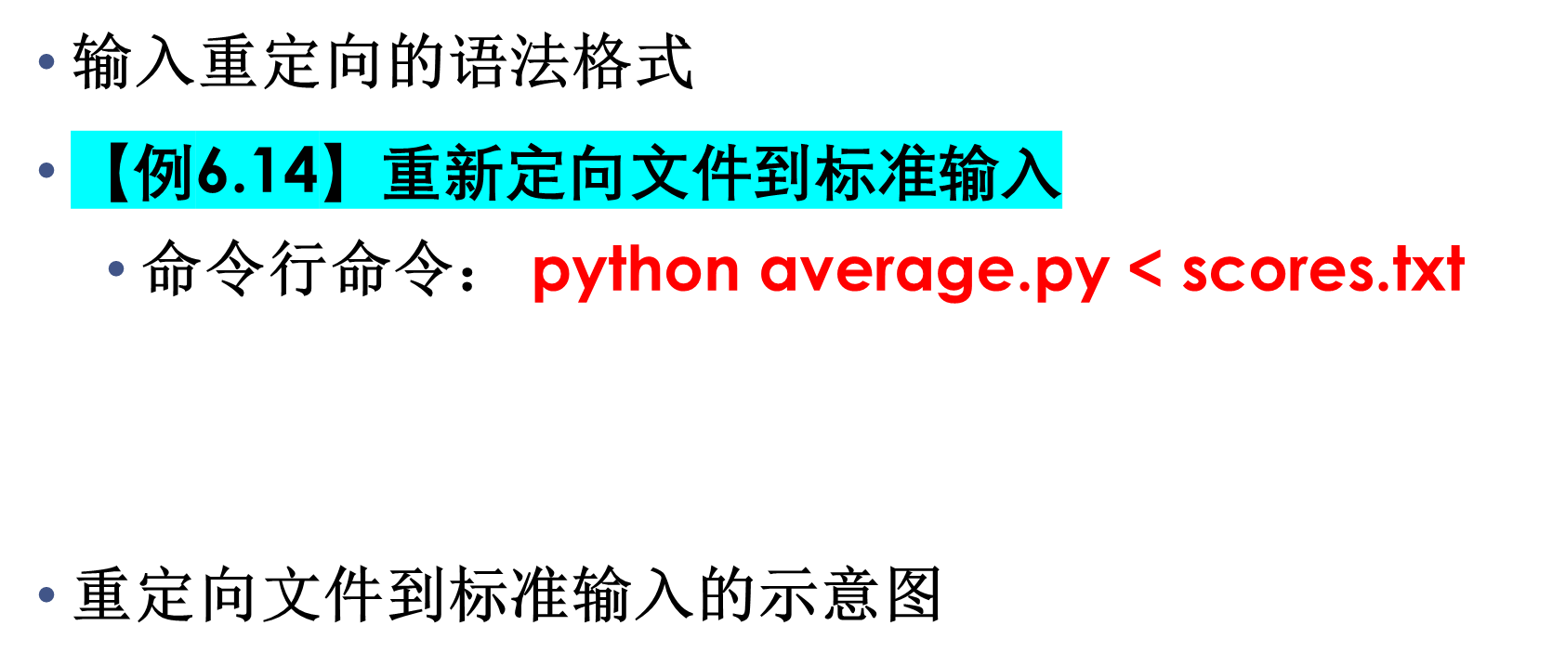

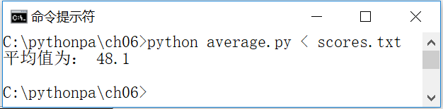
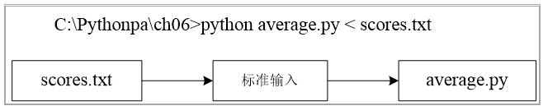
重定向文件到标准输入

Slide 21

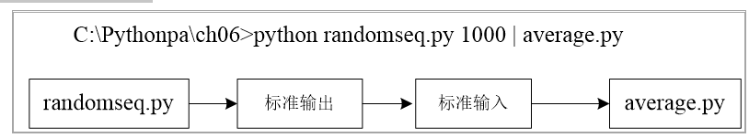
管道
将一个程序的标准输出与另一个程序的标准输入相连，这种机制称之为管道。例如：
管道执行的示意图
c:\pythonpa\ch06> python randomseq.py 1000 | python average.py
其执行结果等同于下列两行执行命令：
c:\pythonpa\ch06> python randomseq.py 1000 > scores.txt
c:\pythonpa\ch06> python average.py < scores.txt

Slide 22
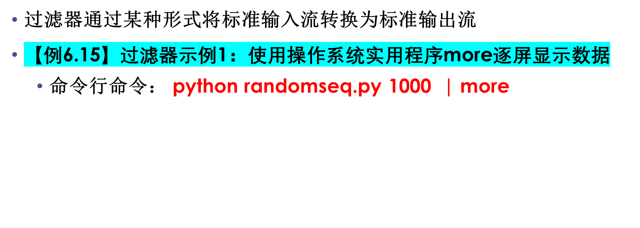
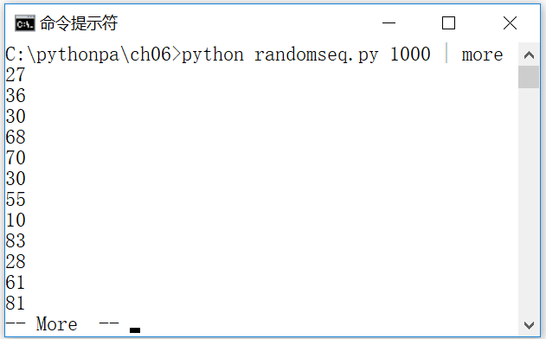
过滤器

Slide 23
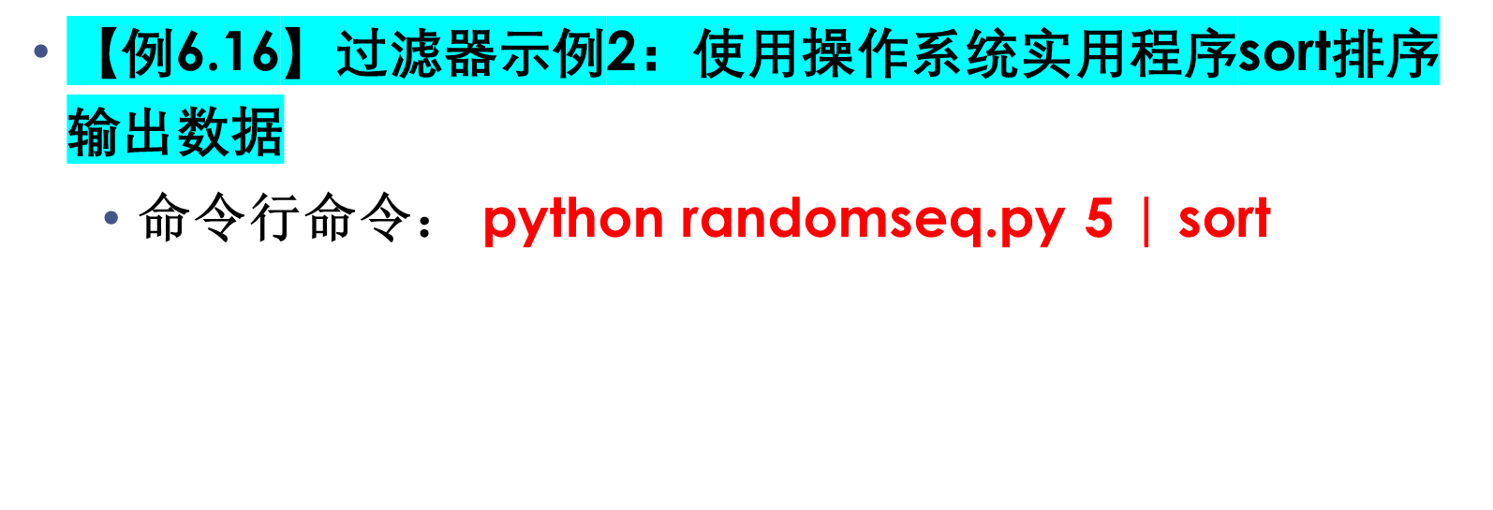
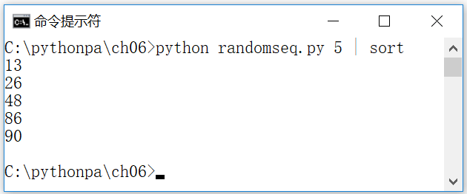
过滤器示例（1）

Slide 24
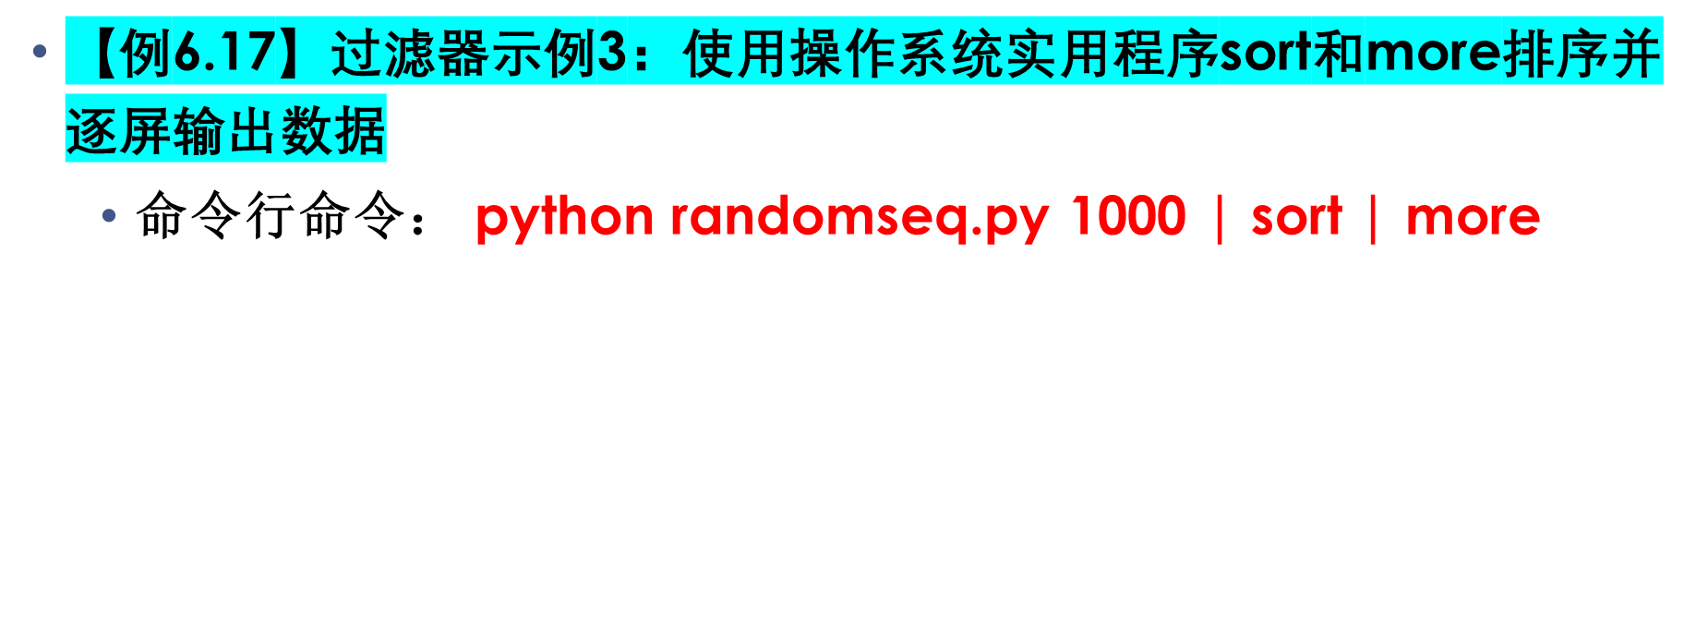
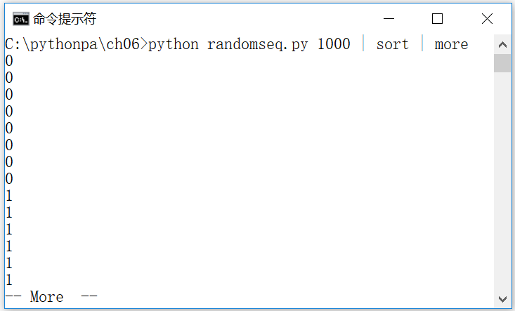
过滤器示例（2）

Slide 25
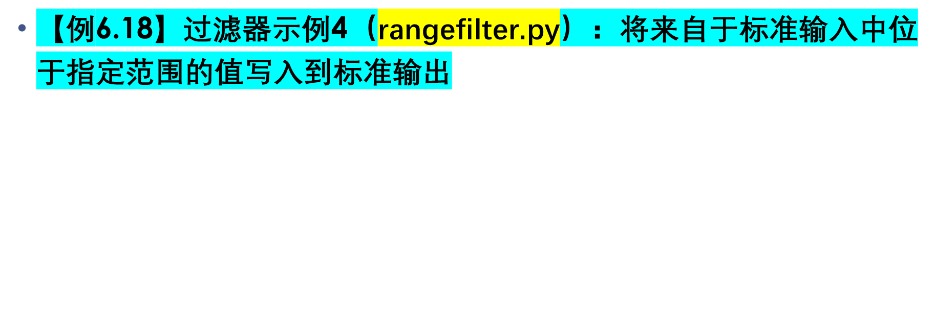
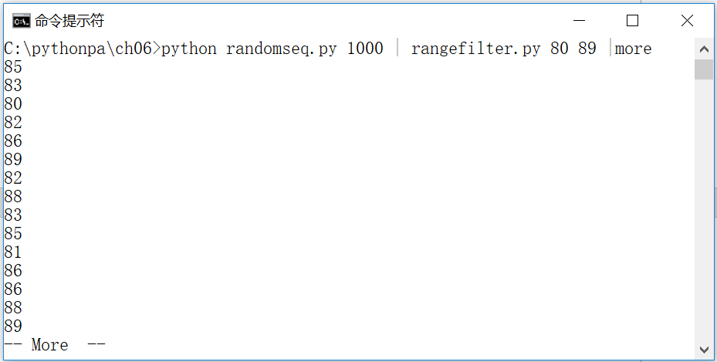
过滤器示例（3）
import sys
lo = int(sys.argv[1])
hi = int(sys.argv[2])
for line in sys.stdin:
value = int(line)
if (value >= lo) and (value <= hi):
print(str(value))

Slide 26
实验和习题
上机实践1~5
复习题
  填空题
  思考题

Slide 27
案例研究：21点扑克牌游戏
本章案例研究通过一个稍微复杂的游戏案例，帮助读者进一步了解使用数据结构和算法实现基本的游戏人工智能，实现人机对话交互功能。
“21点扑克牌游戏”又名黑杰克（Blackjack），是一种流行的扑克游戏。该游戏由两到六个人玩，使用除大小王之外的52张牌，游戏者的目标是使手中的牌的点数之和不超过21点且尽量大
一手扑克牌的点数的计算规则如下：2至9牌，按其原点数计算；10、J、Q、K牌都算作10点（一般记作T，即Ten）；A牌（Ace）既可以算作1点也可以算作11点，由玩家自己决定（当玩家停牌时，点数一律视为最大而尽量不爆，如A+K为21，A+5+8为14而不是24）
案例研究的解题思路和源代码等以电子版形式提供，具体请扫描教程中的二维码

Slide 28
21点扑克牌游戏设计思路
计算机人工智能AI作为庄家（House），用户作为玩家（Player）
游戏开始时，庄家从洗好的一副牌中发牌：第1张牌发给玩家，第2张牌发给庄家，第3张牌发给玩家，第4张牌发给庄家
然后，询问玩家是否需要继续“拿牌”，通过一次或多次“拿牌”，玩家尝试使手中扑克牌的点数和接近21。如果玩家手中扑克牌的点数之和超过21，则玩家输牌
当玩家决定“停牌”（即，不再“拿牌”），则轮到庄家使用下列规则（“庄家规则”）“拿牌”：如果庄家手中的最佳点数之和小于17，则必须“拿牌”；如果点数之和大于或等于17，则“停牌”。如果庄家的点数之和超过21，则玩家获胜
最后，比较玩家和庄家的点数。如果玩家的点数大，则获胜。如果玩家的点数小，则输牌。如果点数相同，则平局。但玩家和庄家的牌值都是21点，此时拥有blackjack（一张Ace和一张点数为10的牌）方获胜

Slide 29
程序的流程
（1）初始化一副洗好的扑克牌（调用函数get_shuffled_deck()），初始化庄家和玩家手中的牌为空
（2）依次给玩家和庄家各发两张牌（调用函数deal_card()）
（3）玩家拿牌：询问玩家是否继续拿牌，如果是，继续给玩家发牌（调用函数deal_card()），并计算玩家牌点，如果大于21点，输出“玩家输牌!”信息，并返回
（4）庄家拿牌：庄家（计算机人工智能AI）按“庄家规则”确定是否拿牌，如果是，继续给庄家发牌（调用函数deal_card()），并计算庄家牌点，如果大于21点，输出“玩家赢牌!”信息，并返回
（5）分别计算庄家和玩家的点数，比较点数大小，输出输赢结果信息

Slide 30
